Slide 1

TM

Slide 2
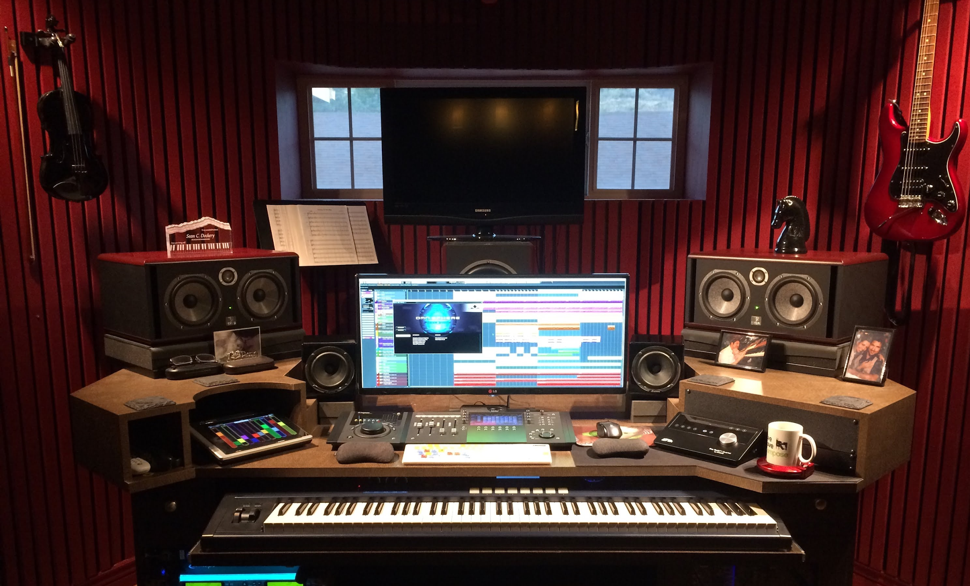
PROBLEMÁTICA PRINCIPAL
Los Home Studio, estudios caseros para grabar y producir música, requieren bastantes cosas para funcionar bien. Entre adaptar el cuarto para grabar, organizar la iluminación del cuarto, preparar el sistema de sonido y otras tareas más, el músico puede demorar en su proceso de producción.
Para esto, pensamos en dos cosas:

Slide 3
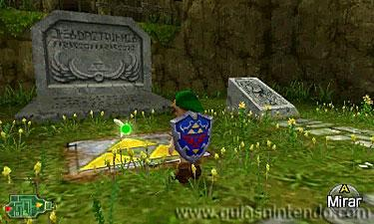
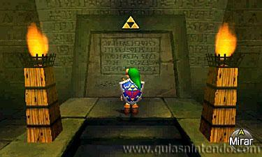
PROBLEMÁTICA PRINCIPAL
En el videojuego The Legend Of Zelda, utilizabamos una ocarina para realizar varias acciones y avanzar en el juego.

Slide 4
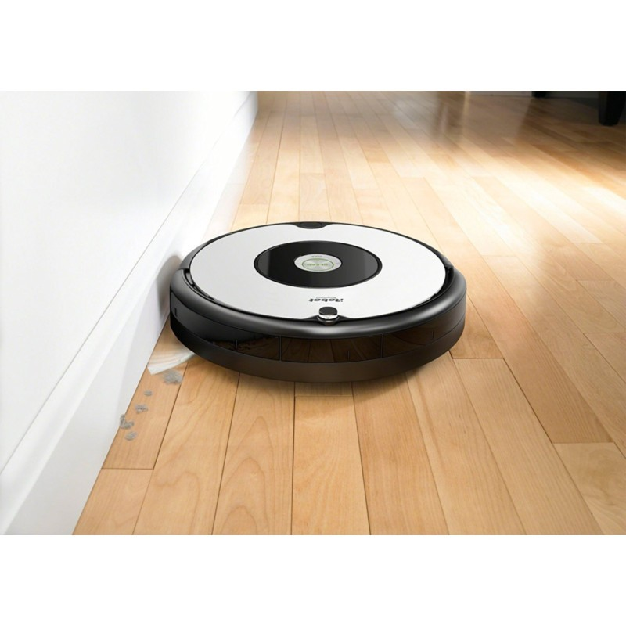
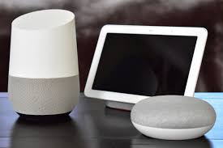
ASISTENTES VIRTUALES
Los asistentes virtuales, como Google Home o Amazon Alexa, permiten infinidad de personalización y su uso con IoT dando la posibilidad de integrar servicios, agregar condiciones para la ejecución de los mismos y automatizado nuestras vidas.
Ok Google, limpia la casa con Roomba.

Slide 5
Así nace The MusicroomTM
¿Y si mezclamos esto?

Slide 6
MusicroomTM
A partir de los anteriores conceptos, consideramos que se podría crear un asistente para músicos a partir de comandos de secuencias musicales.
Se quiso hacer con comandos dados desde el mismo instrumento por dar experiencia de usuario. La idea es que se activará el reconocimiento de comandos cuando se pulse un botón desde la aplicación propia del MusicroomTM una vez se enlace al cuarto o desde un botón físico instalado en la habitación.
Es un concepto innovador que puede facilitar el control de los equipos en un estudio musical de una forma diferente.

Slide 7
FUNCIONALIDADES
Primero que todo, debemos activar el botón físico o el de la aplicación móvil para el reconocimiento de comandos, dado que una canción puede contener una melodía o secuencia que sea igual a alguno de los comandos asignados.

Slide 8
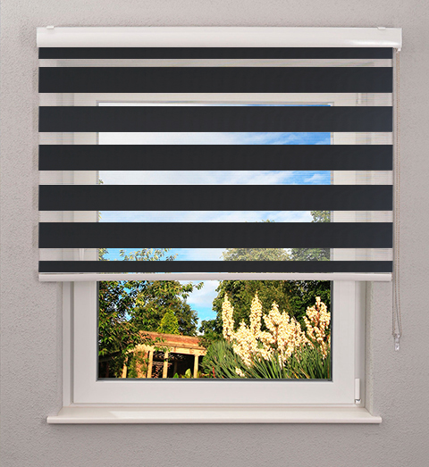

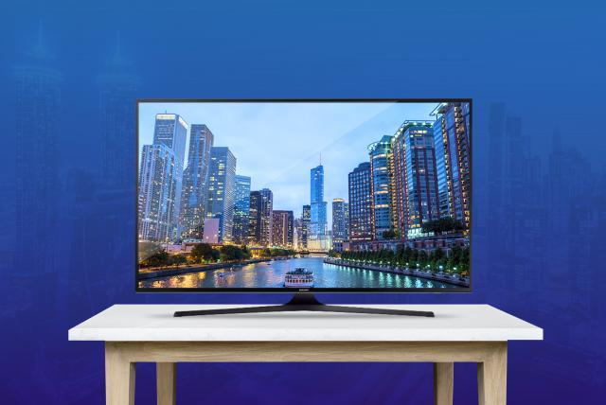
Abrir / Cerrar la persiana (Don Omar - Salió el sol).
Encender el televisor / computador (Windows XP Boot).

Slide 9
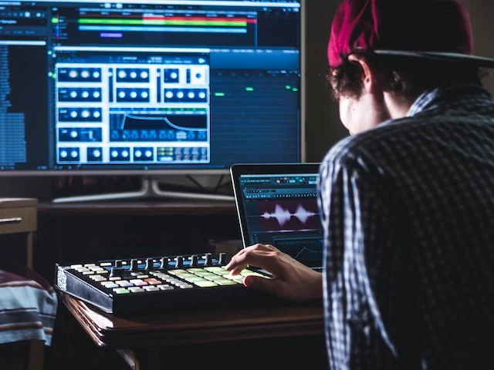
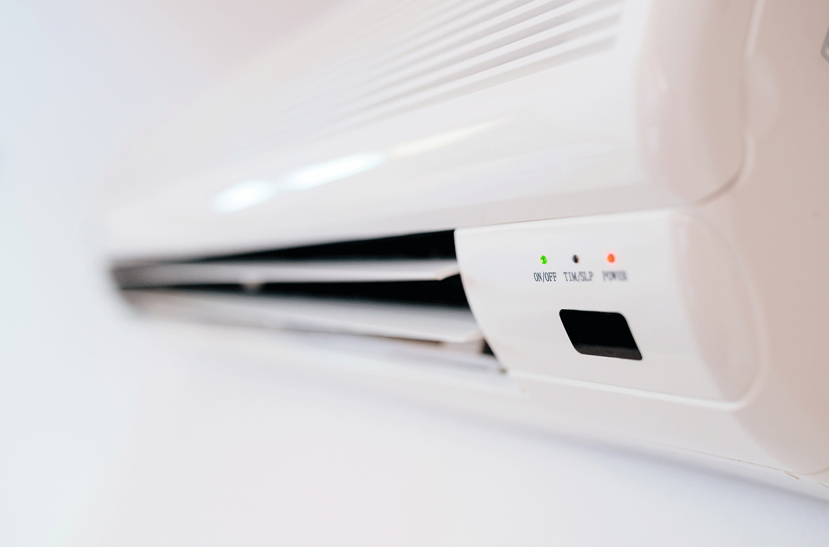
Iniciar grabación (Ñejo & Dalmata - Algo musical).
Bajar y subir temperatura del aire acondicionado (Maroon 5 - Cold).
Notes:
Otra funcionalidad sería la de iniciar grabación. Básicamente, cuando la persona toca Algo musical de Ñejo y Dálmata se encenderían los micrófonos y el programa que se utilice empezaría a grabar.
Para controlar el aire acondicionado, se usaría Cold de Maroon 5 la cual encendería y también permitiría bajar la temperatura una vez encendido. Una idea interesante es que al tocar Cold al revés se sube la temperatura del aire acondicionado.

Slide 10

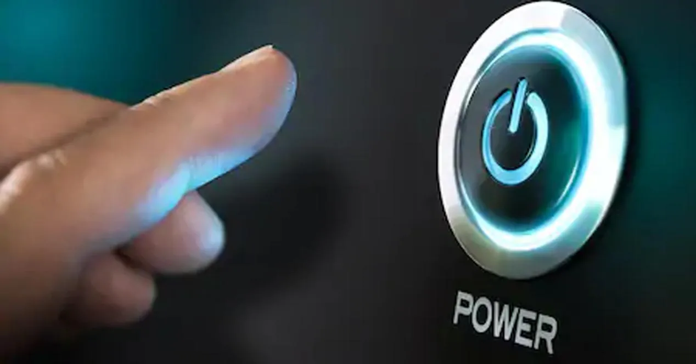
Silenciar todo (hasta llamadas) (Bad Bunny - Callaita).
Apagar MusicroomTM (Windows XP Shutdown)
Notes:
Para silenciar todos los aparatos (e incluso el celular), se usaría Callaita de Bad Bunny. Para apagar todo el sistema (algo como resetearlo) se tocaría el Shutdown de Windows XP, lo que ayuda a guardar toda la sesión de trabajo para salir apresuradamente por cualquier emergencia.
En un futuro se podrían agregar más funcionalidades e, incluso, personalizar los comandos. Está claro que estas canciones las escogimos por ser cercanas a nosotros, pero lo ideal fuese que cada músico eligiera como personalizar su experiencia.

Slide 11
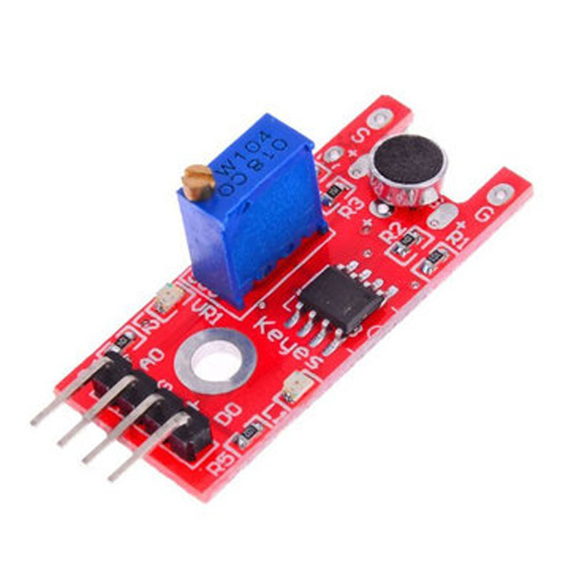
SENSORES
Para este proyecto se simulan los sonidos con voltajes y estos son leídos con el Arduino. Si quisiéramos hacer una implementación física funcional, se podría usar como micrófono el KY-038.

Slide 12
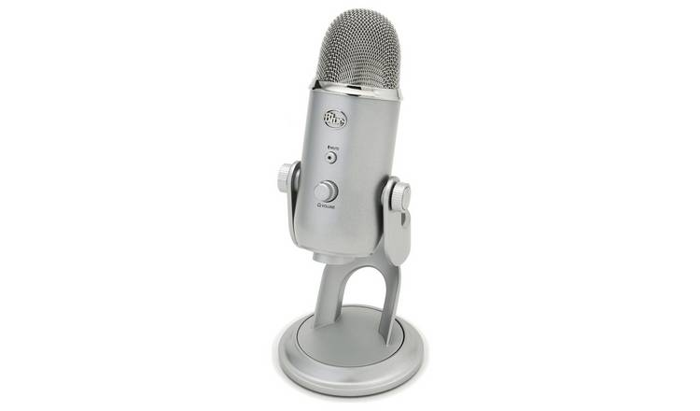
SENSORES
Sin embargo, cabe aclarar que el KY-038 no es un muy buen micrófono para detectar con buena resolución las frecuencias de los instrumentos musicales, por lo que lo más adecuado sería implementar la idea con un micrófono profesional.

Slide 13
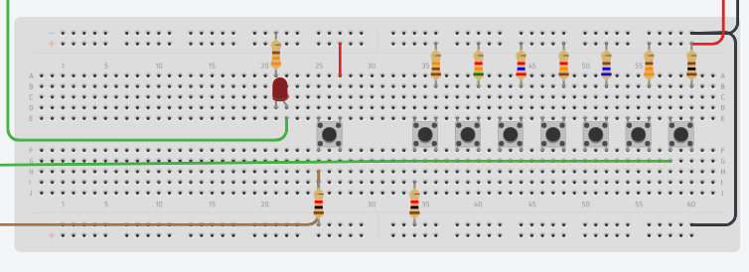
IMPLEMENTACIÓN

Slide 14
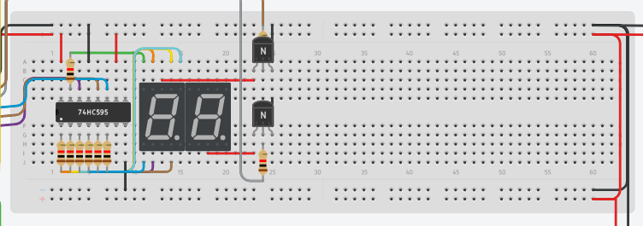
IMPLEMENTACIÓN

Slide 15
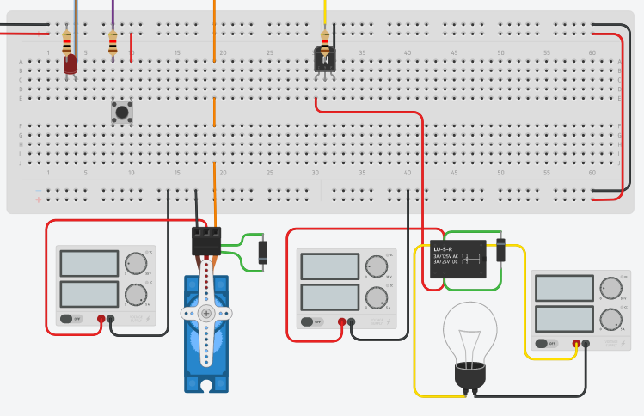
IMPLEMENTACIÓN

Slide 16
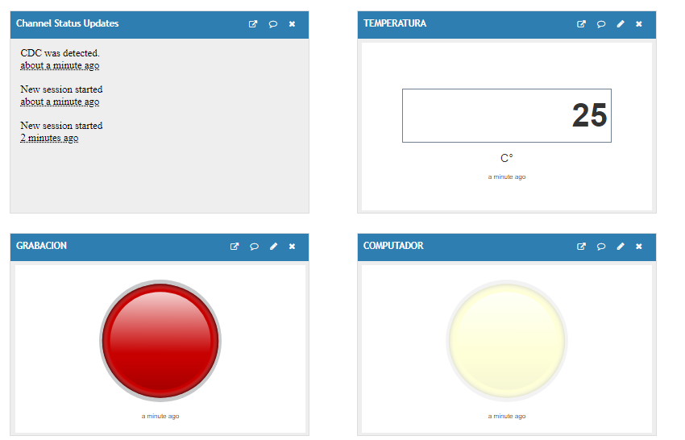
FUNCIONAMIENTO EN THINGSPEAK

Slide 17
CONCLUSIONES
El reconocimiento de notas musicales a partir de sensores de ruido es poco efectivo y por ende es preferible el uso de micrófonos para este fin.
Con respecto a TinkerCad por falta de un micrófono descubrimos la alternativa de usar divisores resistivos para representar varios valores a partir de botones.

Slide 18
FUENTES E INSPIRACIONES
https://www.youtube.com/watch?v=glZnkpIDWSE
https://thingspeak.com/channels/1071120
Notes:
No pudimos encontrar referencias donde esta idea se vendiera, pero no podemos desconocer nuestra inspiración: el usuario Allen Pan en Youtube creó un proyecto musical con Raspberry, donde automatizaba tareas del hogar con temas musicales de The Legend of Zelda. Está claro que es muy inseguro abrir la casa con una canción, pero nos pareció interesante la idea y que podría enfocarse de otra manera. Así es como surgió la idea y con esto concluyo nuestra presentación.
Gracias por escucharnos

